Slide 1
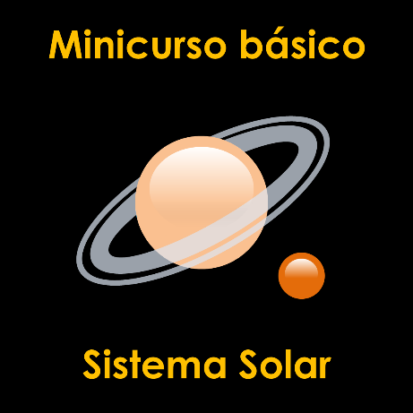
Centro de Divulgação da Astronomia
Observatório Dietrich Schiel
Planetas: observação,
movimentos e órbitas
André Luiz da Silva
Observatório Dietrich Schiel
/CDCC/USP

Slide 2
Como identificar um planeta no céu?

Slide 3
(praticamente) não cintila
brilho aparente maior que o das estrelas
se deslocam pelo Zodíaco

Slide 4
Sentido direto:
de oeste para leste
sentido contrário ao do movimento diário aparente
Sentido retrógrado:
de leste para oeste
o mesmo sentido do movimento diário aparente)
Fonte da imagem: http://testedos100dias.com.br/toyotaetios/?cat=20
Notes:
Fonte da imagem: http://testedos100dias.com.br/toyotaetios/?cat=20

Slide 5
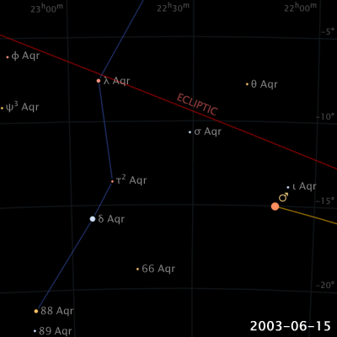
Exemplo de movimento planetário: Marte
Lado Oeste
(Sol poente)
Lado Leste
(Sol nascente)
Crédito da imagem: wikipedia/ © Eugene Alvin Villar, 2008
Notes:
A extensão abarcada no céu por essa figura é de cerca de 40°.

Slide 6
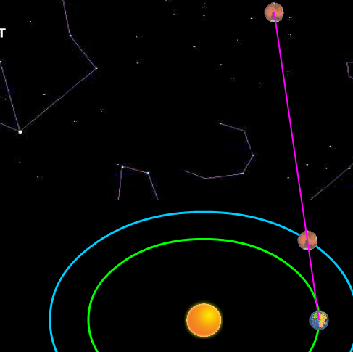
Movimento retrógrado de um planeta e laçada
Crédito: Universidade de Nebraska-Lincoln

Slide 7
Configurações planetárias

Slide 8
São posições especiais do sistema Sol, Terra e planeta; os planetas podem ser:
Inferiores (órbitas internas à da Terra)
Superiores (órbitas externas à da Terra)
Crédito da imagem: André Luiz da Silva/CDA/CDCC

Slide 9
Há várias configurações planetárias:
Conjunções (planetas inferiores e superiores)
Máximas elongações (planetas inferiores)
Quadraturas (planetas superiores)
Oposições (planetas superiores)

Slide 10
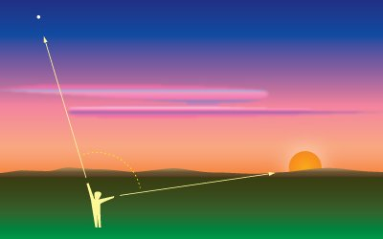
Elongação
Crédito da imagem: http://astro.unl.edu

Slide 11
Oposição (planetas superiores)
Elongação = 180°
Planeta
Terra
Sol
Crédito da imagem: André Luiz da Silva/CDA/CDCC

Slide 12
Máximas elongações (planetas inferiores)
Máxima elongação oeste
Terra
Planeta
Sol
Planeta
Máxima elongação leste
Crédito da imagem: André Luiz da Silva/CDA/CDCC

Slide 13
Conjunção (de planeta superior)
Elongação = 0°
Terra
Sol
Planeta
Crédito da imagem: André Luiz da Silva/CDA/CDCC

Slide 14
Conjunções (de planeta inferior)
Elongação = 0°
Conjunção Inferior
Terra
Planeta
Sol
Planeta
Conjunção Superior
Crédito da imagem: André Luiz da Silva/CDA/CDCC

Slide 15
Quadraturas (planetas superiores)
Elongação = 90°
Terra
Planeta
Planeta
Sol
Quadratura
Oeste
Quadratura
Leste
Crédito da imagem: André Luiz da Silva/CDA/CDCC

Slide 16
Período sinódico
P₁= 1 ano
P₂= 3 anos
Crédito da imagem: André Luiz da Silva/CDA/CDCC

Slide 17
Período sinódico
Tem a ver com o período orbital dos dois planetas
Expressa como:
Para mais exemplos, consulte a calculadora de períodos sinódicos
1
1
1
=
, com P₁ < P₂
S
P₁
P₂

Slide 18
Planetas: períodos sinódicos
Planeta Translação Período Sinódico
Mercúrio 88 dias 115,9 dias
Vênus 225 dias 583,9 dias (1,6 anos)
Terra 365,25 dias -------------
Marte 687 dias 779,9 dias (2,13 anos)
Júpiter 11,86 anos 398,9 dias
Saturno 29,5 anos 378,1 dias
Urano 84 anos 369,7 dias
Netuno 64,8 anos 367,5 dias
Fonte dos dados: Bond, Peter: Exploring the Solar System (2012)

Slide 19
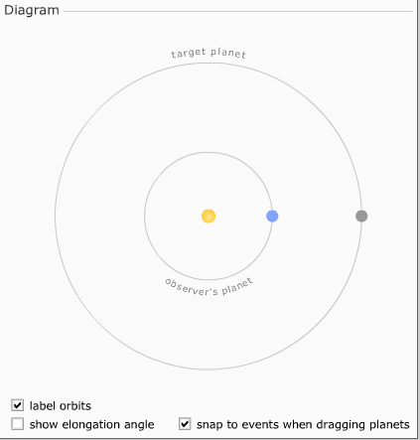
Configurações planetárias:
simulador
Crédito: Universidade de Nebraska-Lincoln

Slide 20
Leis do movimento planetário

Slide 21
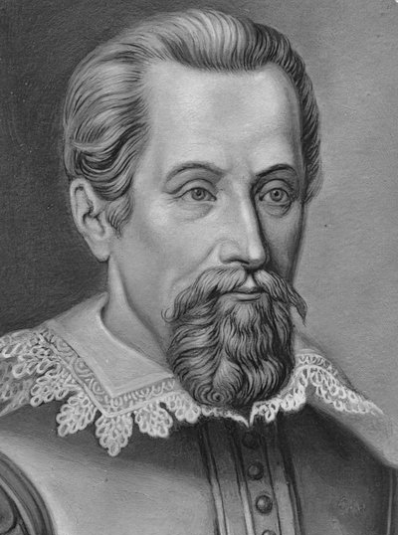
Leis de Kepler
Johannes Kepler (1571 - 1630)
Fonte da imagem:

Slide 22
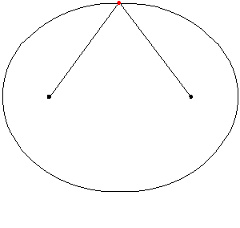
Elipse
Focos da elipse
Crédito da imagem: Wikipedia
Notes:
Crédito da figura: Wikipedia

Slide 23
Primeira lei de Kepler
Planeta
Sol
Crédito da imagem: André Luiz da Silva/CDA/CDCC

Slide 24
Segunda lei de Kepler
t
A₂
A₁
t
Sol
A₁=A₂
Crédito da imagem: André Luiz da Silva/CDA/CDCC

Slide 25
Periélio e afélio
Distância no
periélio
planeta no
periélio
planeta no
afélio
Distância no
afélio
Distância
no AFélio
Distância
no PERiélio
> Distância ao Sol >
Crédito da imagem: André Luiz da Silva/CDA/CDCC

Slide 26
Terceira lei de Kepler
T²
=
constante
a³
T: período de translação em torno do Sol
a: distância média do planeta ao Sol

Slide 27
Exemplos da terceira lei -1
__
T²
Terra:
T ≈ 365 dias ≈ 1ano
a ≈ 149,6 milhões de km = 1 UA
constante
=
a³
T²
(1)²
=
=
1 ano²/UA³
a³
(1)³
Fonte da imagem: funny-pictures.picphotos.net
Notes:
Fonte da imagem: funny-pictures.picphotos.net

Slide 28
Exemplos da terceira lei -2
__
T²
constante
Júpiter:
T ≈ 11,86 anos
a ≈ 5,20 UA
=
a³
T²
(11,86)²
=
= 1,0004... ≈ 1ano²/UA³
a³
(5,20)³
Fonte da imagem: graphicleftovers.com

Slide 29
Unidade de distância mais apropriada:
a Unidade Astronômica (UA)
1 UA ≈ 149,6 milhões de km

Slide 30
Para o Sistema Solar, a 3ª lei é dada por:
T²
=
1
ano²/UA³
a³
T: período de translação em torno do Sol, em anos
a: distância média do planeta ao Sol, em unidades astronômicas (UA)

Slide 31
Para outros sistemas planetários: uma pequena modificação na terceira lei:
T²
1
=
a³
M*
Onde:
T, a: como antes
M*: é a massa da estrela, em Mʘ

Slide 32
Exemplo: terceira lei de Kepler para o sistema Kepler 5
M*=1,37 Mʘ
T²
1
=
=
0,73
ano²/UA³
a³
1,37
Referência: http://www.jpl.nasa.gov/edu/pdfs/exoplanets_answers.pdf
Notes:
Fonte da imagem: funny-pictures.picphotos.net

Slide 33
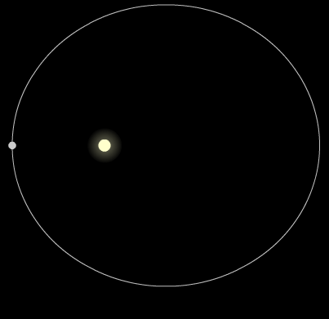
Leis de Kepler: simulador
Crédito: Universidade de Nebraska-Lincoln

Slide 34
Distâncias aproximadas e a lei de Titius-Bode

Slide 35
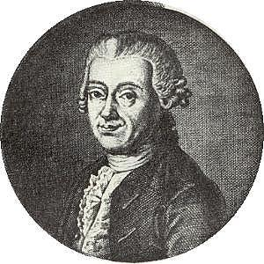
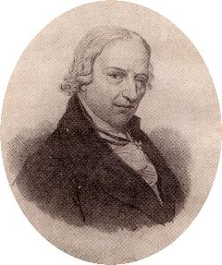
Lei de Titius-Bode
Johann Daniel Titius (1729-1796)
Johann Elert Bode (1747-1826)
Fonte das imagens: João Fernandes, disponíveis em http://www.mat.uc.pt/~helios/Mestre/H34bode.htm

Slide 36
Lei de Titius-Bode Johann Daniel Titius (1729-1796); Johann Elert Bode (1747-1826)
Passo 1: sequência onde o próximo é o dobro do primeiro, com exceção do primeiro termo, que é zero:
0 3 6 12 24 48 96 192 384
Passo 2: somar quatro:
4 7 10 16 28 52 100 196 388
Passo 3: dividir por 10:
0,4 0,7 1,0 1,6 2,8 5,2 10,0 19,6 38,8
Sequência se aproxima da ordem dos planetas em UA ! Compare com a ordem aproximadamente observada:
0,4 0,7 1,0 1,5 2,8 5,2 9,5 19,2 30,1
Merc. Vênus Terra Marte Júpiter Saturno Urano Netuno

